Slide 1
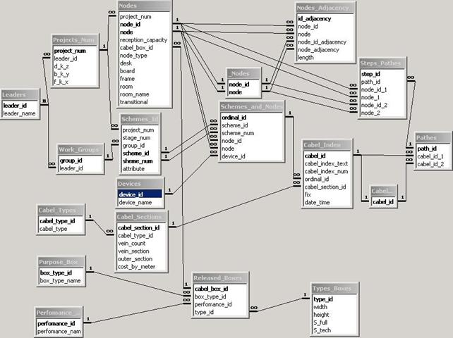

Олександр Загоруйко © 2025
Нормалізація БД

Slide 2
Контрольні питання
Що таке вибірка?
Як реалізується сортування вибірки?
Як реалізується рядковий фільтр?
Шаблони LIKE
Синтаксис INSERT
Синтаксис UPDATE
Синтаксис DELETE

Slide 3
Зростання складності
Основною проблемою при розробці БД є проблема зростання складності реалізації проєкту з часом. Уявити предметну область в тому вигляді, в якому вона існує насправді в реальному світі, за допомогою однієї таблиці практично неможливо.

Slide 4
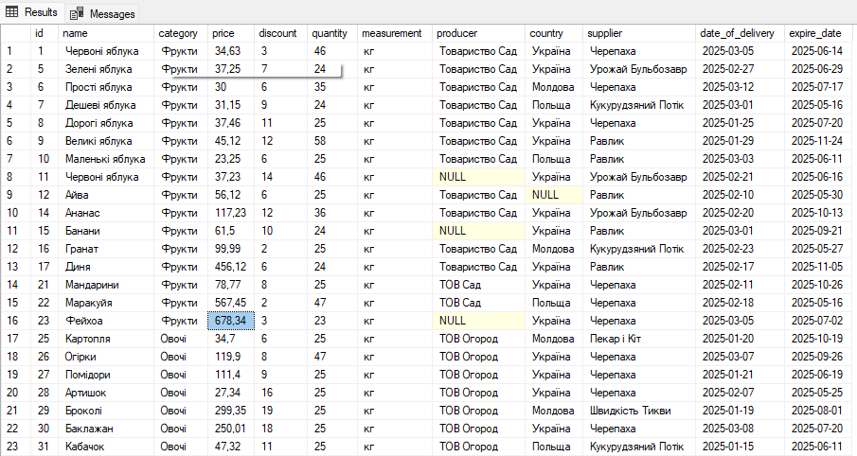
Структура таблиці Product

Slide 5
Надлишковість
Зверніть увагу на поля category, producer, country, supplier. У цій таблиці значення в цих полях часто повторюються (наприклад, для 23 записів лише 2 різних виробника), при цьому поля текстові, що призводить до значних витрат дискового простору («Україна» займає або 7, або 14 байтів).

Slide 6
Людський фактор
До того ж, новачки під час введення інформації для поля, наприклад, category, можуть легко ввести назву продукту «Кріветкі», а не «Креветки», і в подальшому це може призвести до проблем як зі сортуванням отриманих з таблиці вибірок, так і з пошуком інформації в цій таблиці.

Slide 7
Вирішення цих двох проблем
Розумніше було б створити для категорій окрему таблицю, де кожне назва категорії зберігалася б лише один раз. Те ж саме стосується постачальників, країн та виробників. Створення багатотабличних БД вимагатиме деяких додаткових зусиль, і робота з отриманою багатотабличною БД буде трохи відрізнятися від роботи з однотабличною БД.

Slide 8
Поняття аномалій БД
Аномалії в базі даних — це проблеми, які можуть виникати під час проєктування або використання бази даних. Ці аномалії призводять до надмірності, некоректної обробки даних і можуть впливати на продуктивність, цілісність і управління даними. Існують три основні типи аномалій, які зазвичай розглядаються в реляційних базах даних: аномалії вставки, оновлення та видалення.

Slide 9
Визначення аномалії
Аномалією називається така ситуація в таблиці БД, яка призводить до суперечностей у БД або суттєво ускладнює обробку БД. Причиною є надмірне дублювання даних у таблиці, яке виникає через наявність функціональних залежностей від неключових атрибутів.

Slide 10
Види аномалій
Аномалії модифікації проявляються в тому, що зміна одних даних може призвести до необхідності перегляду всієї таблиці та відповідної зміни деяких інших записів таблиці
Аномалії видалення виникають, коли під час видалення якогось кортежу з таблиці може зникнути інформація, яка не пов'язана безпосередньо з записом, що видаляється
Аномалії додавання виникають, коли інформацію в таблицю неможливо вкласти, поки вона не є повною, або вставка запису потребує додаткового перегляду таблиці

Slide 11
Аномалія додавання
Аномалія вставки виникає, коли неможливо додати новий запис до бази даних, не заповнивши значеннями поля, які не мають сенсу в контексті нового запису. Ця аномалія часто зустрічається в ситуаціях, коли дані представляють собою таблиці з надмірними даними, і додавання нового рядка вимагає непотрібних значень. Наприклад, якщо ми зберігаємо інформацію про продукти та їх постачальників в одній таблиці і намагаємося додати нового постачальника, то стовпці все одно вимагають значень для опису продукту, і це призводить до вставної аномалії.

Slide 12
Аномалія оновлення
Оновлювальна аномалія виникає, коли одна зміна вимагає виконання множинних оновлень у різних стовпцях і рядках таблиці. Це може призвести до виникнення невідповідностей і втрати цілісності даних. Якщо дані дублюються в різних місцях бази даних, необхідно оновлювати кожен екземпляр інформації, і якщо оновлення не відбудеться в усіх місцях, база даних буде знаходитися в непослідовному стані. Наприклад, якщо інформація про категорію товару зберігається в кількох рядках таблиці, і назва категорії змінилася, нам потрібно оновити кожен запис, що збільшує ймовірність помилки та принаймні шкодить продуктивності.

Slide 13
Аномалія видалення
Видаляюча аномалія виникає, коли видалення одного запису призводить до втрати інформації, яка мала б залишитися в базі даних. У разі, якщо надмірні дані змішуються, видалення одного об'єкта може ненавмисно видалити важливу інформацію про інші об'єкти.
Приклад: якщо видалено продукт, це може призвести до видалення інформації про його категорію або виробника, що могло бути важливим.

Slide 14
Причини виникнення
Надмірність даних — часто аномалії виникають через ненормалізовані структури даних, коли інформація повторюється в кількох місцях
Помилки проєктування — невідповідність нормальним формам бази даних може призвести до ряду проблем
Таблиці з об'єднаними атрибутами — при проєктуванні таблиць з набором невдало об'єднаних полів (наприклад, опис продукції разом із замовленнями), операції вставки, оновлення та видалення можуть викликати аномалії

Slide 15
Як боротися з аномаліями
Нормалізація — застосування нормальних форм дозволяє знизити надмірність даних і усунути основні типи аномалій. Наприклад, процес нормалізації в реляційних базах даних включає розділення таблиць на дрібніші зменшенням надмірності (декомпозицію)
Використання обмежень і тригерів — різні механізми (наприклад, обмеження унікальності, зовнішні ключі і тригери) можуть допомогти уникнути помилок при вставці, оновленні і видаленні даних
Оновлення і перегляд структури бази даних — важливо періодично перевіряти структуру таблиць і бути певним, що вона відповідає поточним вимогам проєкту і не викликає аномалій

Slide 16
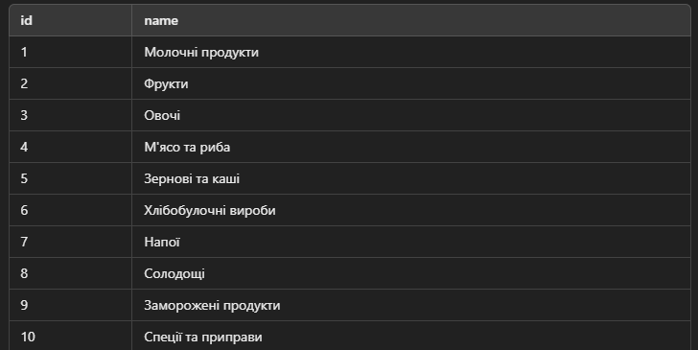
Окрема табличка
Отже, ми зупинилися на необхідності винести назви категорій в окрему таблицю Category:

Slide 17
Виникає питання
Як в початковій таблиці Product позначити категорію товару, якщо в текстовому вигляді в полі category назва категорій більше зберігатися не буде?

Slide 18
Зовнішній ключ
В таблиці Product замість текстової назви категорії можна використовувати числовий ідентифікатор цієї категорії з нової таблиці Category. Якщо це зробити, то в таблиці Product буде поле, яке посилається на первинний ключ таблиці Category. Таке поле називається зовнішнім ключем. Зовнішнім ключам прийнято додавати перед ім'ям поля префікс id_. Отже, зовнішній ключ – це одне або кілька полів підпорядкованої таблиці, які призначені для зв'язку з головною таблицею. Там зберігаються значення первинного ключа головної таблиці, завдяки чому й забезпечується зв'язок.

Slide 19
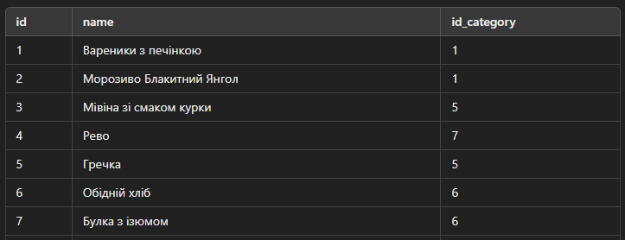
Що з цього вийде

Slide 20
Ще питання
Ну і як же користувач буде працювати з якимись цифрами замість зрозумілих назв?
Насправді кінцевий користувач сайту або застосунку ніколи не побачить внутрішню структуру бази даних. Заміна цифр на текстові значення під час їх відображення для користувача — це завдання програміста, і його вирішення полягає у написанні багатотабличного запиту.

Slide 21
Види зв’язків між таблицями
З розглянутого прикладу очевидно, що в нас не просто з'явилася ще одна таблиця, але й, завдяки зовнішньому ключу, ці дві таблиці пов'язані між собою (принаймні, в нашій уяві)).
Існує три види зв'язків між таблицями:
один до одного
один до багатьох (або багато до одного)
багато до багатьох

Slide 22
Один до одного
Позначення зв'язку: 1:1.
Таблиці пов'язані за схемою «один-до-одного», якщо кожному запису з першої таблиці відповідає 1 або 0 записів у другій таблиці, і навпаки.
Наприклад: таблиця «Люди» і таблиця «Внутрішні паспорти». Дійсно, згідно із законодавством України, у кожного громадянина може бути тільки один внутрішній паспорт (який можна випадково загубити, або не отримати через малий вік). Ще приклад: «Люди» і «Ідентифікаційні коди». Цей зв'язок використовується рідше за інші два.

Slide 23
Ще приклади 1:1
Працівник заводу та його пропуск
Працівник та його контракт
Автомобіль та його техпаспорт
Студент та його залікова книжка
Навчальний курс та сертифікат про його проходження
Пацієнт та його сімейний лікар
Людина та її життя
Людина та її місце прописки

Slide 24
Один до багатьох
Позначення зв'язку: 1:M.
Між таблицями є зв'язок «один-до-багатьох», якщо кожному запису з першої таблиці відповідає будь-яка кількість записів з другої таблиці, АЛЕ! при цьому кожному запису з другої таблиці відповідає максимум 1 запис з першої таблиці.
На практиці цей зв'язок використовується найчастіше у сучасних реляційних базах даних. Наприклад, так можна з'єднати таблиці «Матері» та «Діти», «Спеціалізації» та «Групи».

Slide 25
Ще приклади 1:М
Користувачі та їхні коментарі в інстаграмі
Працівники та їхні персональні звіти
Країни та їхні міста
Школа та її класи
Бренд та його продукція
Засідання в Teams та його учасники
Стіл та його ніжки
Квартира та її кімнати
Навчальна група та її студенти

Slide 26
Багато до багатьох
Позначення зв'язку: N:M.
Між таблицями є зв'язок «багато-до-багатьох», якщо кожному запису з першої таблиці відповідає будь-яка кількість записів з другої таблиці, і навпаки.
Приклад: таблиця «Дисципліни» та таблиця «Викладачі». Кожна дисципліна може викладатися кількома викладачами, але й кожен викладач може викладати кілька різних дисциплін. Інший приклад: «Люди» та «Захоплення».

Slide 27
Ще приклади N:M
Автори та книги
Користувачі та групи в соцмережах
Фільми та актори
Люди та їхнє майно
Студенти та викладачі
Товари та категорії
Музичні альбоми та композиції
Дисципліни та навчальні плани

Slide 28
Практика
Люди та захоплення:
Фотографія
Спорт
Читання
Музика
Кулінарія
Подорожі
Малювання
Відеоігри
Танці

Slide 29
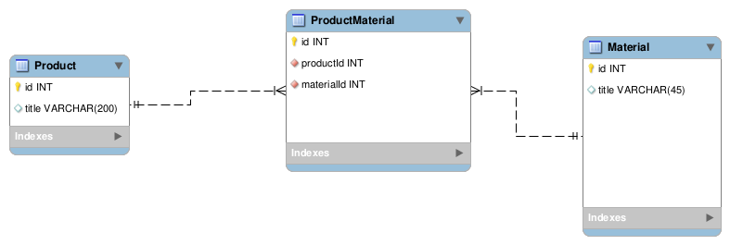
Таблиця-тэг
Фізично не існує способу реалізувати зв'язок «багато-до-багатьох» безпосередньо між двома таблицями. Замість цього такий зв'язок реалізується за допомогою додаткової таблиці, яка називається «тег» (або «проміжна таблиця»), і двох зв'язків «один-до-багатьох».
Ця проміжна таблиця містить зовнішні ключі, що посилаються на обидві основні таблиці, тим самим створюючи зв'язок між ними. Наприклад, для зв'язку між таблицями «Користувачі» та «Групи» в соцмережах можна створити проміжну таблицю «Користувачі_Групи», яка буде містити два зовнішніх ключа: один для «Користувачів», а інший для «Груп». Таким чином, кожен користувач може бути учасником кількох груп, а кожна група може містити кількох користувачів.

Slide 30
Зв’язок батько-нащадок
Існує ще одне позначення зв'язку між двома таблицями: «батько-нащадок». Якщо перша таблиця містить зовнішній ключ, що посилається на другу таблицю, то кажуть, що перша таблиця є потомком (дочірньою), а друга таблиця – батьківською.
У прикладі з таблицями «Продукти» та «Категорії», таблиця «Категорії» є батьківською, оскільки саме вона містить основні категорії, а таблиця «Продукти» є дочірньою, оскільки кожен продукт відноситься до певної категорії, вказаної через зовнішній ключ в таблиці «Продукти».
Цей тип зв'язку часто використовують для організації ієрархії, де одна таблиця містить загальні дані (батьківська таблиця), а інша — конкретні елементи або підкатегорії (дочірня таблиця).

Slide 31
Обмеження зовнішнього ключа
Припустимо, з таблиці «Категорії» потрібно видалити певну категорію. Однак у дочірній таблиці «Продукти» є продукти, що належать до цієї категорії. Якщо видалити категорію, то зовнішній ключ цих продуктів буде посилатися в нікуди… Що можна зробити в такій ситуації? Існує чотири варіанти розвитку подій.

Slide 32
1. Restrict (No action)
Заборонено видаляти записи з батьківської таблиці, якщо в дочірній таблиці є посилання на видаляєму запис. Тобто, спочатку необхідно видалити всі записи з дочірньої таблиці, і лише після цього видалити запис з батьківської таблиці.

Slide 33
2. Cascade
З дочірньої таблиці автоматично видаляються всі записи, що посилаються на видалений запис із батьківської таблиці. На практиці цей варіант використовується рідко.

Slide 34
3. Set Null
Передбачає, що буде відбуватися автоматична заміна значень (на NULL) зовнішнього ключа дочірньої таблиці, що посилаються на видаляєму запис із батьківської таблиці (це не завжди можливо, наприклад, якщо для поля зовнішнього ключа не встановлено дозвіл на значення NULL).

Slide 35
4. Set Default
Автоматично замінює у зовнішньому ключі записів дочірньої таблиці, що посилаються на видаляєму запис із батьківської таблиці, значення на встановлене значення поля за замовчуванням.

Slide 36
Редагування первинного ключа
Аналогічну поведінку можна отримати при зміні первинного ключа запису з батьківської таблиці, на яку посилаються записи з дочірньої таблиці. У цьому випадку ці ж чотири способи залишаються актуальними з тією різницею, що у другому випадку записи в дочірній таблиці не видаляються, а замість цього автоматично змінюються на нові значення зовнішніх ключів таких записів.

Slide 37
Цілісність даних
Таким чином реалізується збереження цілісності даних у базі. Усі сучасні СУБД містять достатньо розвинені засоби, що дозволяють стежити за цілісністю даних. Подібні проблеми можуть виникнути в ситуації, коли користувач намагається ввести у зовнішній ключ дочірньої таблиці значення, яке відсутнє серед значень первинного ключа батьківської таблиці. У такому випадку засоби збереження цілісності даних також допомагають, блокуючи внесення такого помилкового значення у зовнішній ключ.

Slide 38
Визначення цілісності даних
Цілісність бази даних (database integrity) — це відповідність наявної в базі даних інформації її внутрішній логіці, структурі та всім явно заданим правилам. Кожне правило, яке накладає певне обмеження на можливий стан бази даних, називається обмеженням цілісності (integrity constraint). Приклади правил: вага деталі повинна бути позитивною; кількість знаків у телефонному номері не повинна перевищувати 25; вік батьків не може бути меншим за вік їх біологічної дитини тощо.

Slide 39
Цілісність та достовірність
Задача аналітика та проектувальника бази даних — якомога повніше виявити всі наявні обмеження цілісності та задати їх у базі даних. Цілісність БД не гарантує достовірності, що міститься в ній інформації, але забезпечує хоча б правдоподібність цієї інформації, відкидаючи завідомо неймовірні або неможливі значення. Тому не слід плутати цілісність БД з достовірністю БД.
Достовірність (або істинність) — це відповідність фактів, що зберігаються в базі даних, реальному світу. Очевидно, що для визначення достовірності БД необхідно володіти повними знаннями як про зміст БД, так і про реальний світ. Для визначення цілісності БД потрібно лише мати знання про зміст БД та про задані для неї правила.
Таким чином, СУБД може (і повинна) контролювати цілісність БД, але принципово не здатна контролювати достовірність БД. Контроль достовірності БД може бути покладений лише на людину, та й то в обмежених масштабах, оскільки в деяких випадках люди також не мають повноти знань про реальний світ.

Slide 40
Практика
Створимо схему даних для бази, яка дозволяє не лише встановити зв'язки, а й активувати засоби збереження цілісності даних, що є важливою частиною проектування бази даних. У цьому випадку ми визначаємо обмеження цілісності, які гарантують правильність даних при виконанні операцій вставки, оновлення або видалення.
Розглянемо приклад зі створенням таблиць «Продукти» та «Категорії».

Slide 41
Оптимальність БД
В процесі проєктування бази даних дійсно складно врахувати всі нюанси та одразу реалізувати БД найоптимальнішим чином. Оптимальність БД означає відсутність зайвої повторюваності (надлишковості) і суперечливості збережених у ній даних.

Slide 42
Усунення неоптимальності
Наприклад, може виявитися, що якась (зазвичай текстова) інформація буде зберігатися в БД двічі, що якраз і буде являтися ізбільшністю. Цього слід уникати. Однак іноді досить складно виявити цю надлишковість на етапі проєктування. Особливо ця складність проявляється при розробці великих БД. Для спрощення процедури усунення неоптимальності БД існує нормалізація.

Slide 43
Поняття нормалізації
Нормалізація — це логічно обґрунтований потабличний процес змінювання структури таблиць бази даних таким чином, щоб у подальшому всі операції DML (Data Manipulation Language) виконувались максимально ефективно. Загальна мета нормалізації — створення такої бази даних, в якій кожен факт з’являється лише в одному місці цієї бази, тобто виключена надлишковість інформації.

Slide 44
Інтуітивна нормалізація
Існує поняття «інтуїтивної нормалізації» — воно полягає в тому, що повторювані текстові значення виносяться в окремі таблиці. Також створюються окремі таблиці для групування даних, що безпосередньо належать до конкретних сутностей.

Slide 45
Теорія нормалізації
На щастя, ще в 1970-х роках сформулювали чіткі постулати нормалізації, що є дуже цінним досягненням реляційної теорії та практики, оскільки з'явилися науково суворі та обґрунтовані критерії якості реалізації проєкту БД і формальні методи для удосконалення цієї якості. Цим теорія нормалізації помітно вирізняється на фоні чисто емпіричних підходів до проєктування.

Slide 46
Нормальні форми
Нормалізація таблиці включає в себе певні вимоги — так звані нормальні форми (НФ). Існує три основні НФ (і ще близько п’яти додаткових):
Перша нормальна форма (1НФ)
Друга нормальна форма (2НФ)
Третя нормальна форма (3НФ)
Якщо таблиця задовольняє відповідній вимозі, то кажуть, що вона приведена до відповідної НФ.

Slide 47
Визначення НФ
Нормальна форма — це властивість відношення в реляційній моделі даних, що характеризує його з точки зору надлишковості, яка може призвести до логічно помилкових результатів вибірки або зміни даних. Нормальна форма визначається як сукупність вимог, яким повинно задовольняти відношення.
Ці вимоги дозволяють структурувати дані таким чином, щоб уникнути дублювання та аномалій, що можуть виникнути під час операцій вставки, оновлення чи видалення записів.

Slide 48
Послідовність важлива
Ці вимоги повинні виконуватись послідовно, тобто таблиця спочатку приводиться до першої НФ, потім до другої, і тільки після цього — до третьої. Наприклад, якщо таблиця приведена до 2НФ, це автоматично означає, що вона приведена вже і до 1НФ. Існують і інші нормальні форми, однак вони рідко використовуються.

Slide 49
Перша нормальна форма
Перша нормальна форма вимагає, щоб кожне поле таблиці було нероздільним (атомарним), а також не містило полів, однакових за своїм функціональним призначенням. Основні критерії визначення першої нормальної форми:
Усі рядки повинні бути різними — кожен рядок таблиці повинен бути унікальним
Усі елементи всередині клітинок повинні бути атомарними — клітинки не повинні містити списки або множинні значення, кожен елемент повинен бути незалежним і не ділитися на частини
Таблиця, що відповідає 1НФ, не містить множинних значень у одному полі, і всі значення є простими та однозначними.

Slide 50
Вимога атомарності
Вимога нероздільності (атомарності) означає, що значення поля не повинно ділитися на дрібніші значення. Чи буде можливим таке поділ чи ні — визначається виключно вимогами предметної області. Наприклад, може бути поле «ПІБ», призначене для зберігання прізвища, імені та по батькові людини. Якщо задача вимагає використання окремих полів для «Прізвище», «Ім'я» та «По батькові», то поле «ПІБ» є роздільним. Якщо ж цього не вимагається, то воно є атомарним.
Якщо в результаті аналізу задачі поле виявилось неатомарним, то його слід розділити на кілька полів — це буде процесом приведення таблиці до 1НФ.

Slide 51
Атомарні атрибути
В теорії баз даних атомарні атрибути — це атрибути, які зберігають єдине значення і не є ні списком, ні множиною значень. Іншими словами, це такі дані, поділ яких на складові призводить до втрати їхнього сенсу з точки зору задачі, що вирішується.
Щодо питання, чи варто ділити ПІБ на частини, правильна відповідь: залежить від сенсу. Якщо ПІБ з точки зору задачі є нероздільним, то воно атомарне. Якщо ж ПІБ можна поділити на окремі частини (наприклад, прізвище, ім’я, по батькові) і це необхідно для задачі, то його слід нормалізувати і розділити на окремі стовпці.

Slide 52
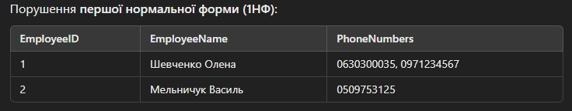
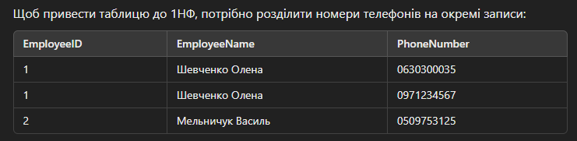
Ще приклад на атомарність

Slide 53
Ще одна вимога 1НФ
Що ж стосується вимоги відсутності полів, однакових за своїм функціональним призначенням, то ось приклад з продажем книг у магазині. Нехай є таблиця, яка показує, скільки книг було куплено в яку дату. Припустимо, що на початковому етапі в магазині всього чотири книги:

Slide 54
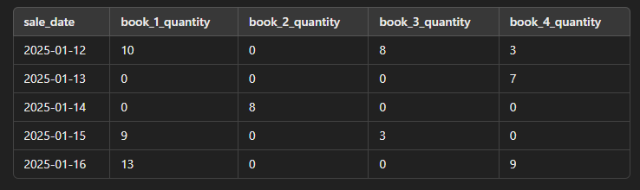
Приклад порушення 1НФ
Ця таблиця має два серйозних недоліки. По-перше, кидається в очі кількість нулів, тобто дні, коли не було продано жодного екземпляра тієї чи іншої книги. Це реальні втрати місця на диску, і при великому обсязі БД вони можуть обернутися мегабайтами даремно витраченого простору.

Slide 55
Ідеологічна причина
І потім, що робити, якщо в магазин завезуть п’ятий вид книг? Напрошується відповідь: додати ще одне поле 😊
Але такий варіант є вкрай непрактичним, і з точки зору мови SQL ідеологічно неправильним.
Усі оператори модифікації даних - призначені для додавання / зміни / видалення записів, а не полів (не повинно застосовуватися DDL). Ця проблема вирішується шляхом розширення таблиці не в ширину, а в висоту, тобто не за рахунок додавання полів, а за рахунок додавання записів.

Slide 56
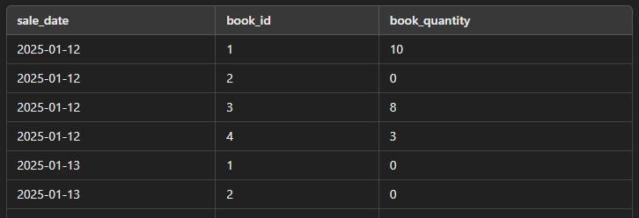
Нормалізоване відношення
Таким чином, після усунення повторюваних груп полів отримуємо таку таблицю:

Slide 57
Процес приведення до 1НФ
Усунути повторювані групи в окремих таблицях (однакові рядки, однакові за змістом стовпці)
Створити окрему таблицю для кожного набору пов'язаних даних
Ідентифікувати кожен набір пов'язаних даних за допомогою первинного ключа (додати унікальний id для кожного рядка)
Розділити ділимі (неатомарні поля) або ж, навпаки, об'єднати те, що окремо використовувати не буде

Slide 58
Яку проблему вирішує 1-2-3НФ
Зайва інформація: кожен стовпець містить тільки одне значення
Аномалії оновлень: запобігає помилкам при зміні даних, наприклад, необхідно оновити лише один рядок, а не кілька
Неможливість роботи з даними: спрощує сортування та пошук, оскільки кожен атрибут є унікальним
Дублювання: усуває повторення даних, економлячи місце

Slide 59
Друга НФ
Таблиця повинна перебувати в першій нормальній формі. Будь-яке її поле, яке не входить до складу первинного ключа, функціонально повністю залежить від первинного ключа (всі не-ключові поля таблиці повинні повністю залежати від повного первинного ключа, тобто, щоб первинний ключ однозначно визначав запис і не був надлишковим). Ті поля, які залежать лише від частини первинного ключа або не залежать від нього взагалі, повинні бути винесені в інші таблиці. Виявлення не-ключових полів у таблиці, які не залежать від первинного ключа повністю, свідчить про наявність в рядку опису одразу кількох об'єктів (суб'єктів) різних типів, хоча кожен запис таблиці має описувати лише один об'єкт. Рішення – винести додаткові сутності в окремі таблиці.

Slide 60
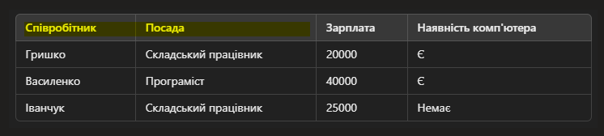
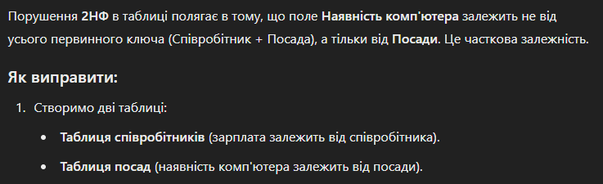
Приклад (помилковий)

Slide 61
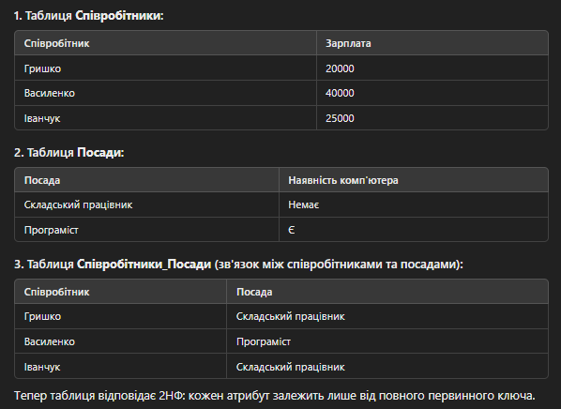
Як правильно зробити

Slide 62
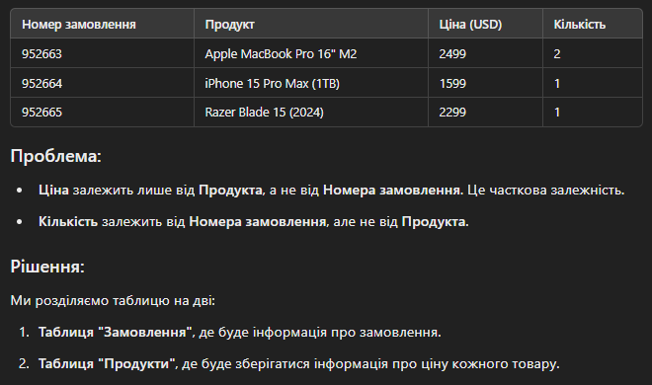
Ще приклад

Slide 63
Процес приведення до 2НФ
Усунення зайвих даних, які не залежать від всього первинного ключа вцілому
Розділення таблиці на кілька таблиць, якщо поля залежать лише від частини ключа
Присвоєння унікальних ідентифікаторів кожному набору даних
Розділення складних даних (якщо вони діляться) або об'єднання, якщо щось потрібно зберігати разом (наприклад, один стовпець для даних, які завжди йдуть разом)

Slide 64
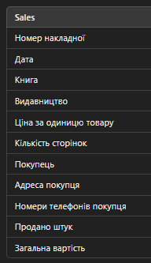
Практика
Привести таблицю Sales до 2НФ:

Slide 65
Третя нормальна форма
3НФ вимагає виконання 2НФ, а також того, щоб у таблиці не було транзитивних залежностей між не-ключовими полями, тобто щоб значення будь-якого поля таблиці, яке не входить до первинного ключа, не залежало від значення іншого поля, яке також не входить до первинного ключа.
Проаналізуємо таблицю «Sales» з попереднього слайду. Очевидно, що поле «Загальна вартість» залежить від поля «Продано штук». Оскільки так, то це поле зайве, і його слід видалити.

Slide 66
Ще приклад
Якщо додати в таблицю Product поле total_cost, яке буде обчислюватися як price * quantity, це буде порушенням третьої нормальної форми.

Slide 67
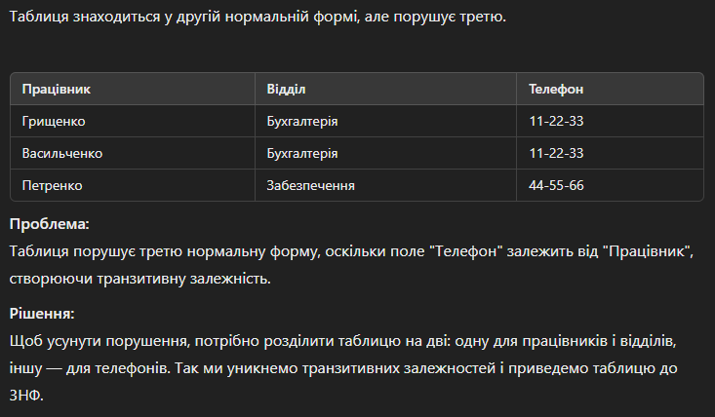
Ще один приклад

Slide 68
Нормалізація: за та проти
Попри очевидні переваги, які дає нормалізація, за все потрібно платити. Використання нормалізації також має свою ціну. З одного боку, приведення БД до 1, 2 та 3НФ дозволяє позбутися зайвих даних і логічних протиріч. Але з іншого боку, це призводить до помітного збільшення кількості таблиць у БД. У випадку великої БД це може суттєво ускладнити розробку. Бували випадки, коли розробка БД припинялася через те, що з ростом кількості таблиць їх ставало настільки багато, що деякі розробники просто не могли утримувати структуру БД в голові повністю.

Slide 69
Накопичувальні поля
Інша проблема, що виникає при нормалізації, – це проблема продуктивності. Передусім це стосується 3НФ. Суворе дотримання вимог 3НФ призводить до необхідності позбутися так званих накопичувальних полів. Це означає, що при необхідності підрахувати певні дані, серверу БД доведеться кожного разу виконувати розрахунок заново, замість того, щоб скористатися проміжними накопичувальними значеннями.

Slide 70
Дотримання вимог НФ
В подібних випадках може мати сенс не дотримуватися суворо вимог, накладених нормальними формами. Передусім це стосується 3НФ. До перших двох НФ все ж таки БД рішуче рекомендується приводити. Що ж до 3НФ, то тут програмісту слід приймати рішення, виходячи з конкретного завдання та домінуючих у цьому завданні операцій.

Slide 71
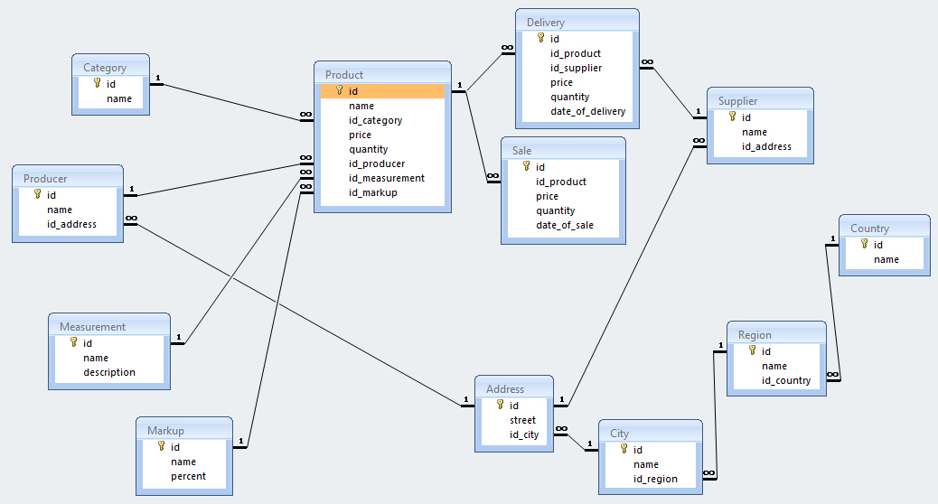
ДЗ

Slide 72
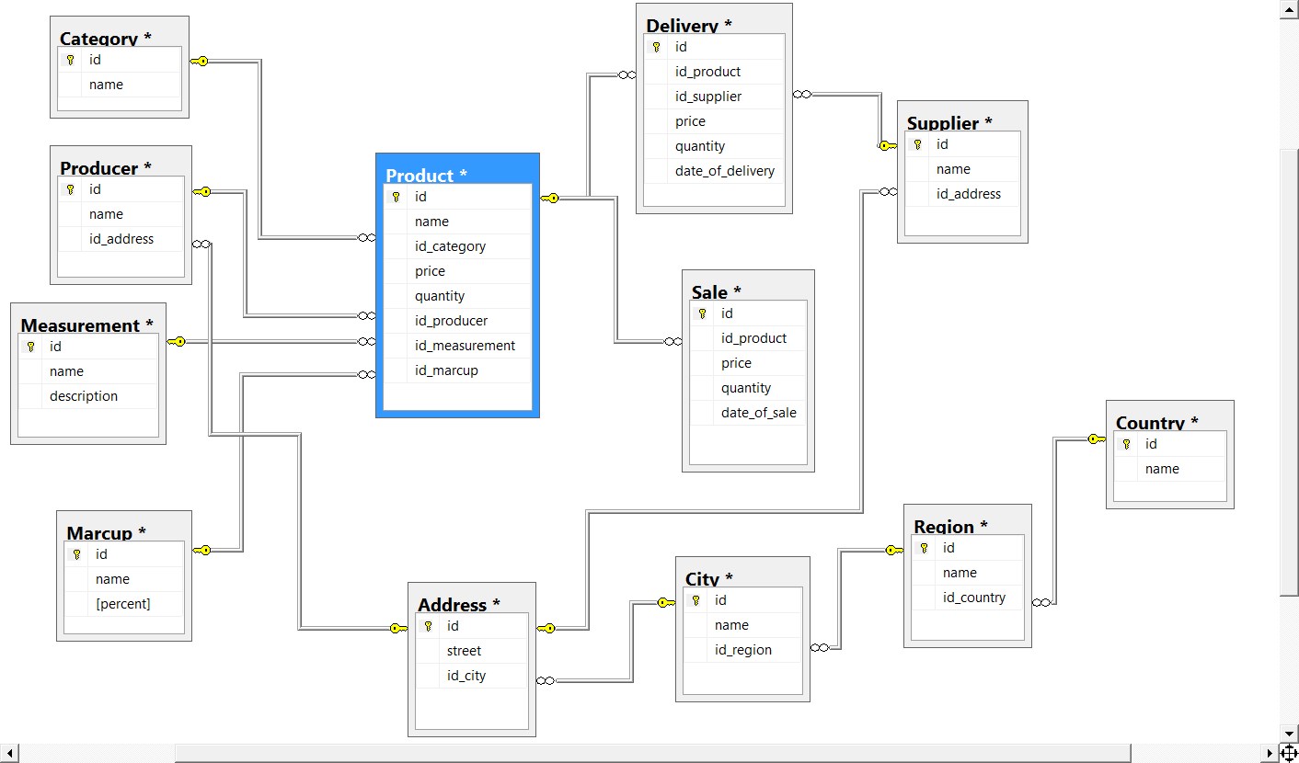
Як це буде виглядати в SSMS

Slide 73
Вимоги до схеми БД
Назви таблиць та полів, всі зв'язки повинні бути як на картинці
В кожній таблиці має бути від 5 до 15 записів
Домашнє завдання оформлюється як публічний репозиторій із заскриптованою базою (schema and data!) + її скріншот

Slide 74
ДЗ 2 (факультативно)
Спроектувати базу даних "мережа книжкових супермаркетів". У базі даних повинні зберігатися відомості про продажі книг. Необхідно зберігати дані в таблицях: книги, теми (жанри) книг, автори книг, видавництва, країни, магазини, продавці, покупці, акції, продажі.
Врахувати, що одна книга може мати одночасно кілька авторів та жанрів. Зв'язати таблиці. Заповнювати таблиці інформацією не потрібно.
Домашнє завдання здається у вигляді скрипта БД + скріншот в публічному репозиторії.
https://dbdiagram.io/home

Slide 75
ДЗ 3 (факультативно)
Спроектувати базу даних "Туристична фірма".
Необхідно зберігати інформацію:
про курорти (наприклад: назва, опис, рейтинг)
екскурсії в межах курорту (значущі місця, пам'ятники, музеї, храми)
готелі (назва, кількість зірок, кількість вільних номерів, типи номерів)
види відпочинку (наприклад: море, гірськолижний спорт тощо)
види транспорту (наприклад: на кораблі, поїзді, літаку, пішохідний тур — можливо кілька видів одночасно!)
міста, країни (регіони/області за бажанням)
люди, які поїдуть/знаходяться/вже поїхали у подорож (імена, прізвища, по-батькові, вік, стать, професія, дата від'їзду, мета поїздки, курорт тощо)
тривалість подорожі (наприклад: рік, місяць, тиждень, 2 тижні, 10 днів 11 ночей)
вартість подорожі (з описом всіх складових – шведський стіл, екскурсії)
про працівників фірми та їхні посади (наприклад: 3 секретаря, 1 бухгалтер, директор — з зарплатами)
інші таблиці (за необхідності)
Усі таблиці повинні відповідати 1, 2 та 3 нормальним формам.

